Slide 1

CODUL BUNELOR MANIERE . Arta conversaţiei
Prof. Cornelia Cucu
Liceul cu Program Sportiv
Bacău

Slide 2
SUMAR

Slide 3
1.Reguli pentru reuşita conversaţiei
2. Cum nu trebuie să conversăm
3.Cum decurge o conversaţie reuşită
4. Cum ne exprimăm
5. Arta conversaţiei – cuvinte celebre

Slide 4
Reguli pentru
reuşita conversaţiei

Slide 5
Pericolul care ameninţă orice adunare , în jurul mesei familiale ca şi la
cea mai selectă recepţie, este plictiseală. Remediul cel mai sigur împotriva ei
este conversaţia;
Nu există o reţetă perfectă pentru a asigura reuşita unei conversaţii.
Între ariditatea plictiselii şi pericolul ridicolului , trebuie să urmăm un
drum ale cărui principale etape sunt: tactul, discreţia, atenţia, însufleţirea,
umorul, cultura, politeţea şi sinceritatea;
Arta conversaţiei nu se învaţă ca formulele matematice. Ea este
dobândită mai degrabă ca o limbă străină, respectând anumite reguli şi
exersând-o la nesfârşit. Iată câteva dintre aceste reguli:

Slide 6
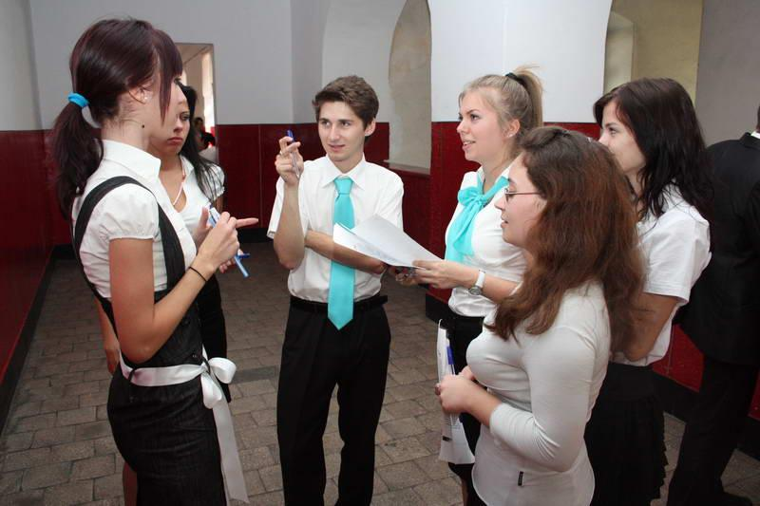

Slide 7
Musafiri de aceeaşi profesie?
Nici o conversaţie generală între 10-12 persoane nu se poate prelungi
multă vreme. De aceea, o gazdă trebuie să-şi grupeze musafirii după anumite criterii, cele mai reuşite reuniuni fiind acelea în care invitaţii au aceeaşi profesie sau acelaşi hobby.
Musafiri de diverse profesii?
Atunci când asistenţa este eterogenă, obligaţia noastră este să-i
antrenăm pe cei prezenţi în discuţii plăcute, accesibile tuturor. Subiectele profesionale nu trebuie să acapareze conversaţia, pentru că scopul ei este altul – acela de a afla lucruri noi, de interes general.

Slide 8
Subiecte tabu şi gafe
Există subiecte care pot fi discutate doar între prieteni, cum ar cel al
banilor. Dacă este permis să vorbeşti la o petrecere de preţul unei călătorii, este de prost gust să vorbeşti de preţul unui cadou sau să te plângi de lipsa banilor;
Tot gafă e ca la o petrecere să ceri consultaţii cuiva cu o anumită
meserie;
Alte subiecte tabu ce trebuie evitate ( în afară de bani, grijile familiale
sau profesionale, consultaţiile de orice fel) sunt politica şi religia,
amândouă fiind legate de opinii prea ferm conturate în mintea omului
pentru a fi schimbate la o reuniune oarecare fără riscul de a ajunge la
ceartă.

Slide 9
A şti să asculţi
Trebuie să fii întotdeauna atent la ceea ce ţi se spune, astfel încât să
nu-ţi pui interlocutorul în inferioritate, chiar dacă eşti mai instruit sau mai
informat decât el. Asta nu înseamnă că trebuie să-i dai mereu dreptate
celuilalt.
Dialogul surzilor
Este bine să respecţi opinia celuilalt, chiar dacă diferă de a ta, deoarece
s-ar putea să fie întemeiată. Asta nu înseamnă să renunţi automat la
opinie şi nici s-o consideri minoră. Subiectul poate rămâne deschis, iar
dialogul unica modalitate de a-l elucida, cu condiţia să nu devină un dialog
al surzilor.

Slide 10
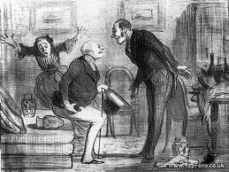

Slide 11
Cine ne sunt interlocutorii?
Să fim atenţi şi cu cine stăm de vorbă. Să nu discutăm cu oricine, fără
discernământ, anumite subiecte, deoarece riscăm ca problemele noastre să
fie cunoscute de întreaga comunitate;
Dacă se întâmplă să ne aflăm într-o societate alcătuită din persoane
cu un nivel de pregătire mai înalt decât al nostru, prudent este să nu
deschidem gura; cel puţin, nu riscăm să ne facem de râs!

Slide 12
Complimentele
Micile complimente întreţin conversaţia, aşa cum micile cadouri
întreţin prieteniile. Nu este o ipocrizie să-i faci un compliment stăpânei casei asupra gustului bun al mâncării, chiar dacă nu a gătit-o ea. Dar să-i spui unei femei de şaizeci de ani că arată ca la douăzeci, nu este un compliment , ci o impoliteţe;
Întâlnim persoane avide de complimente. Cum să reacţionăm? Pur şi
simplu vom evita cu abilitate să le acordăm, ferindu-ne astfel să fim caraghioşi la rândul nostru;
Există în fiecare dintre noi tendinţa de a ne autocaracteriza. Să-i lăsăm
pe ceilalţi să ne aprecieze – după fapte, şi nu după “sugestiile “ noastre. Această categorie de oameni ce ţin să se prezinte singuri nu obţin încrederea celor din jur, dimpotrivă, ei trezesc suspiciunea.

Slide 13
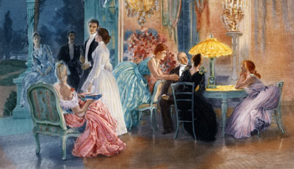

Slide 14
Cum nu trebuie
să conversăm

Slide 15
Generalizări, replici laconice
Să ne ferim să tragem concluzii banale, precum:“Aşa-i românu’” sau
“Ah, toţi sunt la fel”. Devenim în mod automat ridicoli;
Generalizările - de tipul: “femeile”, “bărbaţii”, “copiii”, “bogaţii”,
“săracii” – utilizate excesiv denotă o mare sărăcie spirituală;
O conversaţie nu poate fi susţinută prin expresii laconice: “da”, “nu”;
O frază prost înţeleasă nu te autorizează să lansezi un “ce?”, “cum?”, în
loc de “poftim?”.

Slide 16
Bârfa
A-i forfeca pe cei absenţi este semnul lipsei de caracter, chiar dacă te
ascunzi în spatele unui nevinovat “Hai să bârfim un pic!”. În plus , este un joc periculos, căci informaţia ajunge mai devreme sau mai târziu la cei în cauză;
Dacă este vorba despre prieteni, a-i apăra devine o datorie de onoare.
Abţineţi-vă însă de a le transmite penibila discuţie, alimentând bârfa. Prietenii o vor afla de la altcineva, iar dacă nu, cu atât mai bine!
Faceţi-vă un principiu din a nu învenina viaţa celor din jur
transmiţându-le lucruri neplăcute. Nu este o dovadă de “sinceritate”, ci de răutate;

Slide 17
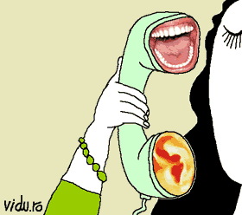

Slide 18
Să limitezi conversaţia la a vorbi numai despre alţii este nu numai o
impoliteţe, ci şi dovada lipsei de imaginaţie;
Să faci mereu afirmaţii ironice şi glume, atât la adresa celor prezenţi,
cât şi a celor absenţi, nu demonstrează că eşti spiritual, ci prost crescut!
Dacă v-aţi simţit bine într-o societate, dar la proxima ocazie nu mai
sunteţi invitat, gândiţi-vă unde aţi greşit, căci aţi greşit în mod sigur;
Se poate întâmpla ca unul dintre amatorii de calomnii sau glume
proaste să vă aleagă drept ascultător. În acest caz, există o soluţie pe cât de elegantă, pe atât de eficientă şi care nu necesită decât puţin curaj. Chemaţi “victima” – dacă se află în celălalt colţ al camerei- să participe şi ea la discuţie! Ar fi o lecţie ideală pentru bârfitori. Dacă persoana nu este prezentă, nu intraţi în joc.

Slide 19
Problemele personale
Chiar dacă sunteţi rugat, nu vă amestecaţi în certurile dintre părinţi şi copii, dintre părinţi sau dintre prieteni;
Ei se vor împăca în mod sigur, iar voi veţi deveni ţapul ispăşitor!
Fiecare în parte are dreptate şi astea sunt problemele lor.

Slide 20
AŞA NU | AŞA DA
îmi cauzează | îmi face rău
rămâneţi în telefon | rămâneţi la telefon
a composta | a perfora ( a composta = a marca data pe bilet)
periplu prin oraş | periplu = călătorie pe mare
a-ţi aduce aportul | a contribui
servici | serviciu
ora doisprezece | ora douăsprezece

Slide 21
nu fii rău! (în scris) | nu fi rău!
bleumaren | bleumarin
mi-ar place | mi-ar plăcea
a concluziona, a atenţiona | a trage concluzia/a conchide, a atrage atenţia
mijloace mass-media | mass-media
intreprindere (cu i) | întreprindere (cu î)
“decât” fără negaţie:”Am decât 10 lei” | “Nu am decât….” sau “Am doar…”
“ca şi” sau “ ca virgulă şi” pentru evitarea unei cacofonii | folosiţi în loc de “ca”, după context: drept, precum, în calitate de

Slide 22


Slide 23
Cum decurge o
conversaţie reuşită

Slide 24
Despre ce vorbim în societate?
O mulţime de subiecte pot capta interesul a doi sau mai mulţi invitaţi,
uneori al întregii asistenţe: arta, literatura, sportul (cu predilecţie
fotbalul), situaţia internă sau internaţională şi consecinţele ei asupra
destinelor individuale, ultima carte apărută sau ultimul model de maşină,
călătoriile ori proiectele de vacanţă;
Vom avea grijă să nu-l plictisim pe interlocutorul nostru cu o temă de
care este străin;

Slide 25
Anecdota
De obicei, în orice conversaţie se ajunge şi la anecdote. Să fim atenţi ,
pentru că există riscul de a spune aceeaşi anecdotă aceloraşi persoane;
O anecdotă amuzantă poate să relaxeze conversaţia, cu condiţia să ştii
când şi cum s-o plasezi. Mai mult: pentru a fi savurată de cei prezenţi, anecdota trebuie să fie relatată cu mult haz şi…fără a uita poanta;
Unii au un talent deosebit în a spune când trebuie o glumă, dar asta
nu înseamnă că bancurile trebuie să se ţină lanţ, antrenându-i pe toţi într-o adevărată competiţie. Rumoarea fiind generală, nu mai poate fi vorba de conversaţie;
Oricâte scuze şi-ar cere, oricât de mult haz ar avea , persoana care
spune bancuri mai deocheate se compromite.

Slide 26
Cum se întreţine şi cum se încheie o conversaţie
Pentru buna reuşită a petrecerii, conversaţia trebuie să rămână
antrenantă, iar o gazdă trebuie să ştie cum s-o menţină astfel sau cum să schimbe, cu tact, subiectul. De exemplu, atunci când tema discuţiei alunecă spre subiecte tragice, gazda poate interveni printr-o glumă reuşită;
Tot gazda poate să intervină în dialogul dintre doi interlocutori, dacă
este nevoie, şi uneori să concilieze punctele de vedere divergente;
Nu există subiect pe care să-l poţi epuiza, şi tocmai în asta constă
farmecul lui. Problema încheierii unei conversaţii – ceea ce echivalează cu terminarea petrecerii - este foarte importantă, dar aceasta depinde de musafiri, nu de gazdă. Din dorinţa de a participa în sfârşit şi ea la discuţii, gazda poate comite multe greşeli.

Slide 27
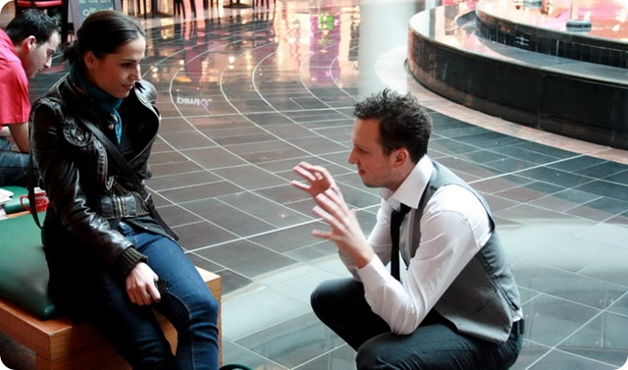

Slide 28
Cum ne exprimăm

Slide 29
Ticurile verbale
Din cauza unui vocabular sărac, semn al lipsei de cultură, majoritatea
oamenilor lasă baltă o discuţie abia începută sau se refugiază în expresii de o mare banalitate, cum ar fi: “E foarte adevărat”, “Aşa e viaţa”, “Aşa e lumea”;
Trebuie să ne ferim să folosim în permanenţă expresii precum:”Pe
cuvând de onoare!”, “Pe cuvântul meu!”, “Fantastic!’, “Formidabil!”, “Nemaiauzit!”, considerând că ele dau greutate spuselor noastre;
Larg răspândite sunt şi aceste ticuri verbale:”Nu ştiu cum să-ţi spun”,
“Ce să-ţi povestesc”, “Asta-i treaba”, “Adică…n-am înţeles”; ele au devenit reprezentative pentru o largă categorie de oameni care, dacă ar renunţa la ele, ar constata că n-ar mai avea nimic de spus;

Slide 30
Cel mai obositor este felul în care unii îşi termină (sau îşi încep) toate
frazele cu: “Asta este”, “Nu-i aşa?”, “Ştiţi?”, “Ce să-i faci?”, “Mă rog”, “În sfârşit”, “Auzi?”, “Înţelegi?”, mai ales la telefon. În general, aceste formule fie sunt agresive, fie cer o aprobare, dar cel mai des nu au nici un sens, sunt vorbe goale;
La frontiera dintre nepoliteţe şi sărăcie mentală se plasează răspunsurile
stereotipe, şi ele ticuri verbale, de genul:”Da, natural!”, “Este absolut clar!”, “Exact”, “Corect”, “Nici o legătură!’, “Total exclus!”;
Este de dorit să ne cizelăm vocabularul, făcând eforturi de a ne debarasa
de acest balast lingvistic care ne poate plasa în categoria oamenilor prost crescuţi.

Slide 31
Vorbitul în limbi străine
Să nu vorbim, când suntem într-o societate, într-o limbă pe care nu
o înţelege toată lumea;
E o lipsă de politeţe să vorbeşti cu un prieten în franceză, de
exemplu, când toţi ştiu că prietenul tău vorbeşte româneşte foarte bine;
Trebuie să renunţăm şi la semnele conspirative – vorbitul la
ureche, clipitul semnificativ din ochi -, la gesturile cu mâna pe care le credem discrete, la tot ceea ce îi exclude din conversaţie pe ceilalţi.

Slide 32
Neologismele recente
Este vorba , de fapt, de cuvinte din alte limbi care intră uneori firesc în
limba unei ţări, îmbogăţind-o şi împrospătând-o , iar alteori abuziv, căci
pentru ele există şi echivalente autohtone;
Ar fi caraghios să-i schimbi numele patrupedului pe care l-ai botezat
Dog, strigându-l Câine! sau să numeşti mouse-ul calculatorului şoricel;
Tot caraghios este să spui “merg la shopping” (în loc de cumpărături),
“sunt fatigat” (în loc de obosit) sau “şi-am scris o cartolină” (în loc de
vedere)

Slide 33
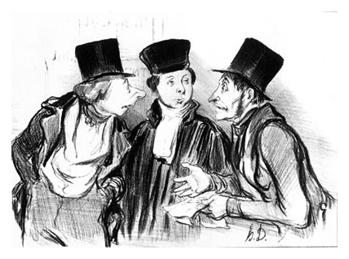

Slide 34
DE reţinut!

Slide 35
Să nu agresăm sau să nu ne enervăm interlocutorul prin prea puternica
noastră personalitate, bazându-ne pe excelenta părere pe care o avem despre noi. Să nu spunem, de exemplu: eu întotdeauna, eu niciodată…eu,eu,eu. Să nu ridicăm tonul, să nu ţipăm;
Să nu transformăm o conversaţie într-un dialog al surzilor;
Să nu ne întrerupem brutal interlocutorul, ci să aşteptăm cu răbdare şi
tact un moment prielnic pentru a ne spune şi noi părerea;
Să nu ne amestecăm într-o discuţie străină, mai ales când întâlnim , pe
stradă, o cunoştinţă care stă de vorbă cu cineva;
Să nu vorbim tot timpul despre minunăţiile de copii pe care îi avem şi
nici despre persoane pe care cei de faţă nu le cunosc.

Slide 36
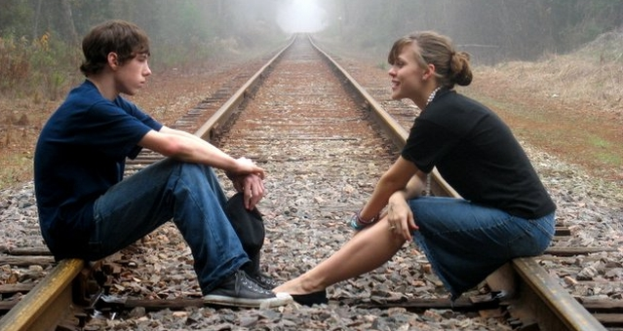

Slide 37
Arta conversaţiei –
cuvinte celebre

Slide 38
“Fereşte-te mai mult de clevetire decât de primejdie”.
(Isocrate, “Sfaturi către Demonicos”)
“Limba clevetitoare pe mulţi i-a clătit şi i-a risipit dintr-un neam într-alt neam, şi cetăţi a surpat şi casele celor mari a stricat”
(Bensirah, “Cartea înţelepciunii, 28”)
“Conversaţia să fie calmă şi nu violentă, să aibă o ţinută binevoitoare. Să nu răpeşti rândul celorlalţi la vorbă, ca şi cum tu eşti mai mare peste ei, ci şi în conversaţie, ca în orice alt domeniu, să socoteşti drept ca fiecare să-şi aibă partea sa. Să vezi mai întâi despre ce lucruri se vorbeşte – dacă sunt serioase să păstrezi aer de seriozitate, dacă sunt vesele, de glumă”
(Cicero, “Despre îndatoriri”)

Slide 39
“ De omul cel ce şopteşte/ şi care se sârguieşte/ Cu minciuni, cu clevetiri/ să aţâţe învrăjbire/ Fugi de el, te osibeşte/ Te scutură, te fereşte/ Ca de o aspidă, care otrăveşte foarte tare.”
(Anton Pann, “Hristoitir, IX”)
“Când n-ai clevetit , mă bucur şi zâmbesc de fericire.”
(George Coşbuc, “Antologie sanscrită, XXXIX”)
“Clevetirea nu ucide, nici nu face rană; ea pângăreşte numai pe acela de la care a pornit.”
(Nicolae Iorga, “Cugetări”)
“Aparent, ne ascultăm interlocutorul, în realitate ne gândim la ale noastre. Este unul dintre motivele însingurării şi tristeţii omului modern. Să învăţăm să-i şi auzim pe ceilalţi când îi ascultăm.”
(Eugene Ionesco, “Cântăreaţa cheală”)

Slide 40


Slide 41
Bibliografie:
1.Armaş, N., ABC-ul comportării civilizate, Editura Ceres, Bucureşti, 1990
2. Cozma, T., Ora de dirigenţie în gimnaziu, Editura Plumb, Bacău, 1994
3. Marinescu, A., Codul bunelor maniere astăzi, Editura Humanitas, Bucureşti, 2006
4. Munteanu, D., Politeţe şi bună cuviinţă, Editura Ramida, Bucureşti, 1992
5.Senning, Cindy Post Ed.D., Codul Emily Post al bunelor maniere pentru copii, Editura Corint Junior, Bucureşti, 2005

Slide 42
SFâRşIT

